Slide 1


دعم التعلمات الأساس
– اللغة العربية –
المستوى
3
المسار 1
لبنة كلمة
الحصة 1
نسخة تجريبية خاصة بمؤسسات الريادة غير نهائية
- نسخة قيد التطوير -

Slide 2


خاص بالأستاذ(ة)
توجيهات لاستعمال العرض
شرائح خاصة بالأستاذ(ة)
إرشادات للشروحات والتعليمات التي يجب على الأستاذ(ة) قولها
أمثلة على التوجيهات للأستاذ(ة)
يطلب من التلاميذ قراءة الكلمات

Slide 3


أهـــداف الـحـصة
في نهاية حصة اليوم، سيكون 80% من المتعلمين على الأقل قادرين على:
توظيف معجم عن المدينة والقرية لكتابة كلمات وجمل؛
.
قراءة سلسلة كلمات وجمل بطلاقة؛
إكمال جمل وقراءتها، ونقلها.

Slide 4








أيقونات توجيهية
هذا النشاط مرتبط بتوظيف الألواح.
العمل الجماعي التفاعلي
يمر الأستاذ بين الصفوف
العمل الثنائي
عمل فردي على الكراسة
أصغي إلى أستاذي وألاحظ ما يفعله.
أُحَضِّرُ لوازمي المدرسية قبل بداية الدرس.
العمل في مجموعات صغرى

Slide 5



العدة اللازمة للحصة
الدفتر
اللوحة
الكراسة
بطاقات الكلمات

Slide 6

 |  | افتتاح الحصة: تعلم سلوك اليوم التصريح بالهدف
 |  | نشاط اعتيادي: إملاء كلمات تتضمن مدودا
 |  | تحدث وإغناء المعجم: قراءة الصورة: ملاحظة لوحة المدينة والتعبير عنها
 |  | أنشطة القراءة والكتابة: قراءة سلسلة الكلمات بطلاقة؛ قراءات فردية؛ إكمال جمل وقراءتها بطلاقة؛ كتابة: قراءة جمل ونقلها.
 |  | لعبة: - لعبة القفز على الكلمات
 |  | اختتام الحصة: - تذكير بالواجبات المنزلية وتبصر الحصة.
هيكلة الحصة
3 دقائق
05 دقيقة
15 دقيقة
40 دقيقة
5 دقائق
دقيقتان

Slide 7

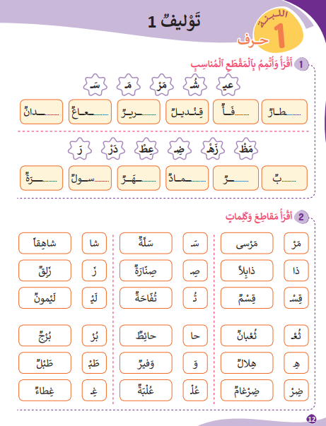
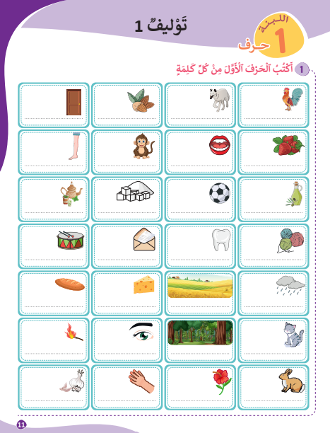
تتذكرون النشاط المنزلي الذي كلفتكم به نهاية الحصة السابقة(الصفحتان 11 و12). سأراقب ما قمتم به، قبل أن نبدأ حصة اليوم.
في منزلي سأقوم ب:
1- إتمام النشاط رقم 1 من الصفحة 11 واكتب الكلمات على دفتري؛
2- أقرأ المقاطع والكلمات في النشاط 2 من الصفحة رقم 12؛
3- انقل كلمات النشاط رقم 1 من الصفحة 12 على دفتري؛
4- أستعد لعرض إنجازي على أستاذي في الحصة المقبلة.

Slide 8
1
افتتاح الحصة

Slide 9
مرحبا بكم، سننطلق في حصة اللغة العربية.
سلوك اليوم
تذكير بشروط الانتباه والتركيز في الفصل

Slide 10


لنتذكر جميعا شروط الانتباه والتركيز. سأعرض الصور أولا، وأنتم تذكرون شفهيا السلوك المناسب لكل صورة.
أجلس بشكل صحيح في مكاني كما يوضحه أستاذي؛
أستمع بإمعان لتعليمات أستاذي وشرحِه؛
لا أصدر ضجيجا، ولا ألعب مع صديقي أثناء الدرس؛
أطلب الإذن من أستاذي قبل تقديم الجواب، وعند طرح السؤال، وعند الخروج إلى المرحاض؛
أنصح صديقي الذي لا يلتزم بهذه الشروط، لكي يلتزم بها.

Slide 11
يصرح الأستاذ بالهدف من الحصة بشكل واضح ومختصر. ويمكن تسجيله على جانب من السبورة.
في حصة اليوم سنعمل جميعا على تحقق الهدف الآتي:

Slide 12
2
إملاء
نشاط اعتيادي

Slide 13


سأملي عليكم بعض الكلمات تتضمن مدودا. خذوا ألواحكم واستعدوا.
اُكتبوا : أبطال

Slide 14

الكل يرفع اللوحة عند الإشارة، لكي نصحح جميعا.
أَبْطالٌ
أَبْطالٌ؛ كلمة فيها مدّ بالألف بعد الطاء، وتتكون من ثلاثة مقاطعَ: أَبْـ/طا/لٌ. وتُكتب الهمزة فيها على الألف.

Slide 15
اُكتبوا : يعود

Slide 16
الكل يرفع اللوحة عند الإشارة، لكي نصحح جميعا.
يَعودُ
يَعودُ؛ كلمة فيها مدّ بالواو، وتتكون من ثلاثة مقاطعَ: يَـ/عو/دُ.

Slide 17
اُكتبوا : فريق

Slide 18
الكل يرفع اللوحة عند الإشارة، لكي نصحح جميعا.
فَريقٌ
فَريقٌ؛ كلمة فيها مدّ بالياء، وتتكون من ثلاثة مقاطع: فَـ/ريـ/قٌ.

Slide 19
3
قراءة الصورة: لوحة المدينة
تحدث وإغناء المعجم

Slide 20

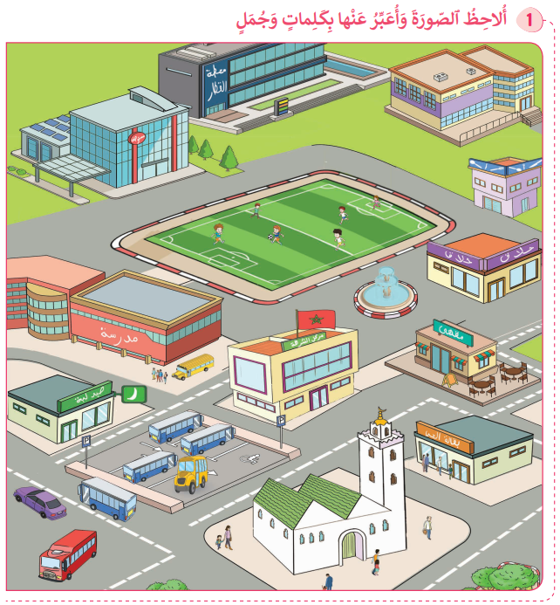
انتبهوا؛ سأقوم بملاحظة الصورة، ثم أشير إلى عنصر منها، وأعبر عنه بكلمة واحدة. مثلا: يلعب، وأركب الكلمة في جملة.

Slide 21

يكتب الأستاذ الكلمة والجملة على السبورة، ويقرأ بالموازاة مع الكتابة.
يَلْعَبُ اؐلْأَطْفالُ اؐلْكُرَةَ في اؐلْمَلْعَبِ.
يَلْعَبُ

Slide 22
الآن دوركم! كل واحد منكم سيعبر عن عنصر من عناصر الصورة بكلمة واحدة، ويركب الكلمة في جملة.

Slide 23

يشجع الأستاذ المتعثرين على التحدث، ويساعدهم على صياغة الجمل.

Slide 24


يكتب الأستاذ على السبورة الكلمات والجمل التي توصل إليها المتعلمون، ثم ينتدب بعض المتعلمين للقراءة . مثلا:
يَلْعَبُ اؐلْأَطْفالُ اؐلْكُرَةَ في اؐلْمَلْعَبِ.
يَلْعَبُ
يَتَوَجَّهُ ؐالتَّلاميذُ إِلى ؐالْمَدْرَسَةِ.
مَدْرَسَةٌ
............................
....

Slide 25
4
  قراءة سلسلة الكلمات بطلاقة؛
  قراءات فردية؛
  إكمال الجمل وقراءتها؛
  كتابة: نقل الجمل.
أنشطة القراءة والكتابة

Slide 26
انتبهوا جيدا، سأعرض مجموعة من الكلمات وأقرؤها، عليكم قراءتها مثلي.
رِمالٌ
حَديقَةٌ
بَيْتٌ
ثَعْلَبٌ
جُحْرٌ
حَبٌّ

Slide 27
الآن دوركم. يطلب من المتعلمين قراءة الكلمات على السبورة بترتيب وبدونه، مع تصحيح الأخطاء.
رِمالٌ
حَديقَةٌ
بَيْتٌ
ثَعْلَبٌ
جُحْرٌ
حَبٌّ

Slide 28

سننتقل إلى سلسلة كلمات أخرى، عليكم قراءتها أولا بشكل هامس في ثنائيات: أقرأ لزميلي.
سَحابَةٌ
حَمامَةٌ
زَرافَةٌ
مُتَفَرِّجٌ
مَزْرَعَةٌ
ثَوابٌ

Slide 29

قراءات فردية جهرية، مع التصحيح.
سَحابَةٌ
حَمامَةٌ
زَرافَةٌ
مُتَفَرِّجٌ
مَزْرَعَةٌ
ثَوابٌ

Slide 30

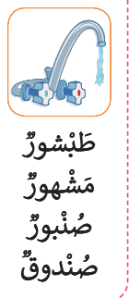

انتبهوا جيدا، سأعرض مجموعة من الكلمات وأقرؤها، ثم أحيط بخط الكلمة المناسبة للصورة.

Slide 31
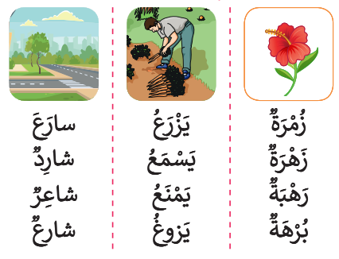
الآن دوركم، اقرؤوا الكلمات أولا قراءة هامسة، قبل تحديد الكلمة المناسبة. سأمر بين الصفوف لتقديم المساعدة.

Slide 32
عند إشارتي أعرض جوابي على زميلي وأناقش معه. سأمر بين الصفوف لتقديم المساعدة.

Slide 33
لنصحح جماعة على السبورة.

Slide 34
قراءات فردية للكلمات في علاقتها بالصور.

Slide 35
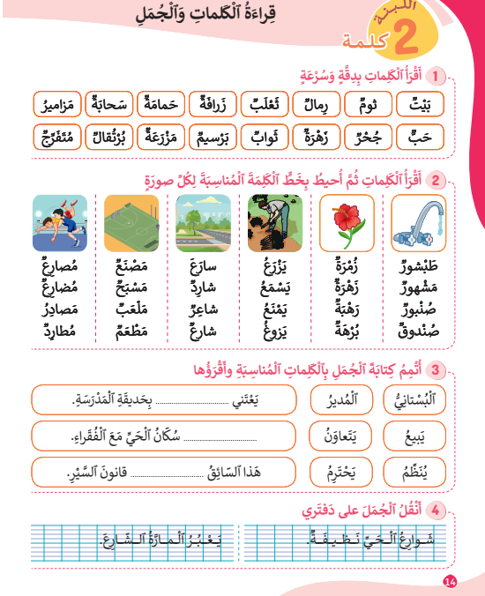
الآن، خذوا كراساتكم على الصفحة رقم: 14
أنشطة قرائية على الكراسات

Slide 36

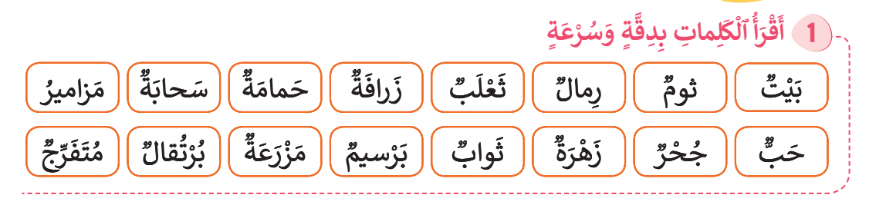
سأقرأ السطر الأول من سلسلة الكلمات على الكراسة(النشاط1)، وعليكم أن تفعلوا مثلي.

Slide 37

الآن دوركم، في ثنائيات كل واحد يقرأ لزميله قراءة هامسة, سأمر بين الصفوف لتتبع قراءاتكم.

Slide 38

قراءات فردية مع التصحيح، كل متعلم يقرأ سطرا.

Slide 39
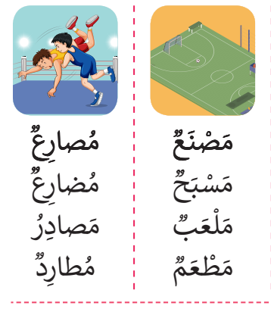
الآن ستنجزون فرديا الجزء الأخير من النشاط 2 . أحيط بخط الكلمة المناسبة للصورة

Slide 40
عند الإشارة نصحح جماعة على السبورة

Slide 41

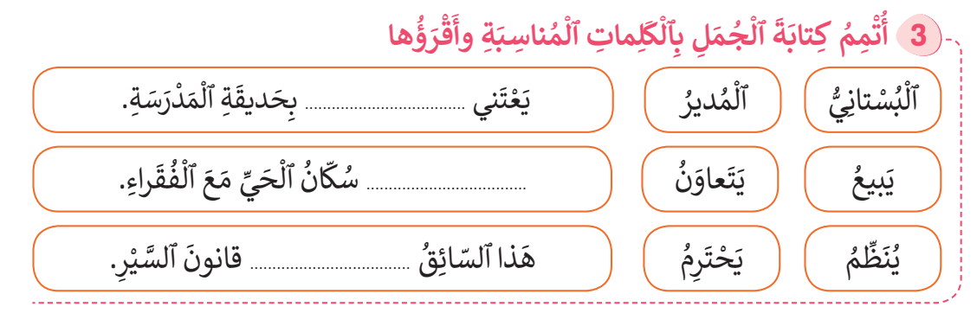
انتبهوا، في النشاط3، لاحظوا كيف سأكمل الجملة بكلمة من الكلمتين. أقرأ أولا الكلمتين ثم الجملة ثم أكمل
اؐلْبُسْتانِيُّ

Slide 42

الآن، على كراساتكم أكملوا الجملتين(النشاط3) انطلاقا من الكلمتين. سأمر بين الصفون لتتبع عملكم.
اؐلْبُسْتانِيُّ

Slide 43

بعد الإنجاز الفردي. الآن في ثنائيات، كل متعلم يعرض على زميله الجملتين التي توصل إليهما، ويناقش معه.
اؐلْبُسْتانِيُّ

Slide 44

تصحيح جماعي على السبورة.
اؐلْبُسْتانِيُّ
يَتَعاوَنُ
يَحْتَرِمُ

Slide 45
قراءات فردية جهرية للجمل الصحيحة.
اؐلْبُسْتانِيُّ
يَتَعاوَنُ
يَحْتَرِمُ

Slide 46
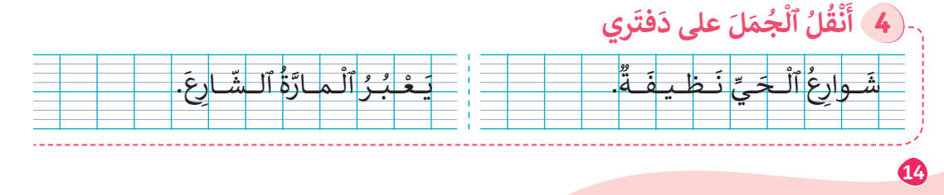
انتبهوا الآن، سأقرأ الجملتين في النشاط رقم4 وأشرح لكم كيف نكتبها، وستفعلون مثلي في منازلكم على دفاتركم

Slide 47
قراءات فردية جهرية للجملتين مع تصحيح الاخطاء

Slide 48


خذوا ألواحكم، كل واحد منكم يكتب كلمة جديدة تعلمها هذا اليوم:
أكتب على لوحتي كلمة جديدة تعلمتها هذا اليوم:

Slide 49

القفز على الكلمات
5
ألعاب

Slide 50
يعد الأستاذ والتلاميذ بطاقات الكلمات بشكل قبلي، مع توظيف الكلمات التي تم ترويجا في حصة اليوم؛ لأجل ترسيخها؛
يمكن تركيب جمل قصيرة مفيدة انطلاقا من الكلمات، مع قراءتها بشكل متسلسل على الحجلة المرسومة على الأرض؛
يمكن وضع كلمات مبعثرة على الخانات وقراءتها، ثم مطالبة المتعلمين بإعادة الترتيب؛ لتكوين جمل مفيدة؛
يمكن الاجتهاد في تنويع ألعاب القفز بتوظيف البطاقات، مع استحضار البعد القرائي دائما.

Slide 51
الواجبات المنزلية
تبصر الحصة
6
اختتام الحصة

Slide 52

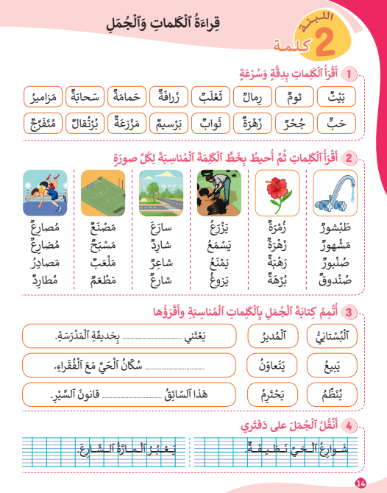
في منازلكم، ستشتغلون على الكراسة الصفحة: 14 سأراقب عملكم بداية الحصة الموالية إن شاء الله.
في منزلي سأقوم ب:
1- قراءة سلسة الكلمات في النشاطين 1 و2 عدة مرات؛
2- أتمم إحاطة الكلمات المناسبة للصور في النشاط رقم2؛
3- أقرأ الجمل في النشاط 3 بسرعة ودقة؛
4- أنقل الجملتين الواردتين في النشاط 4 على دفتري بخط جميل؛
5- أستعد لعرض إنجازي على أستاذي في الحصة المقبلة.

Slide 53
أنهينا حصة اللغة العربية لهذا اليوم، شكرا لحسن تفاعلكم.
إلى اللقاء... نلتقي في الحصة القادمة إن شاء الله

Slide 54
تبصر الحصة
يسجل الأستاذ ملاحظاته عن الحصة على المذكرة اليومية، ومدى تفاعل المتعلمين مع مجرياتها؛
يسجل النسبة المئوية التي يقدرها لتحقق أهداف الحصة.

